Slide 2
輕輕鬆鬆帶您上手JumpCloud：
1. LDAP/輕量級目錄存取協定 - 介紹
2. JumpCloud 的雲端目錄即服務
3. 整合 JumpCloud 帳號登入 QNAP NAS 的示範教學

Slide 3
LDAP/輕量級目錄存取協定 - 介紹

Slide 4


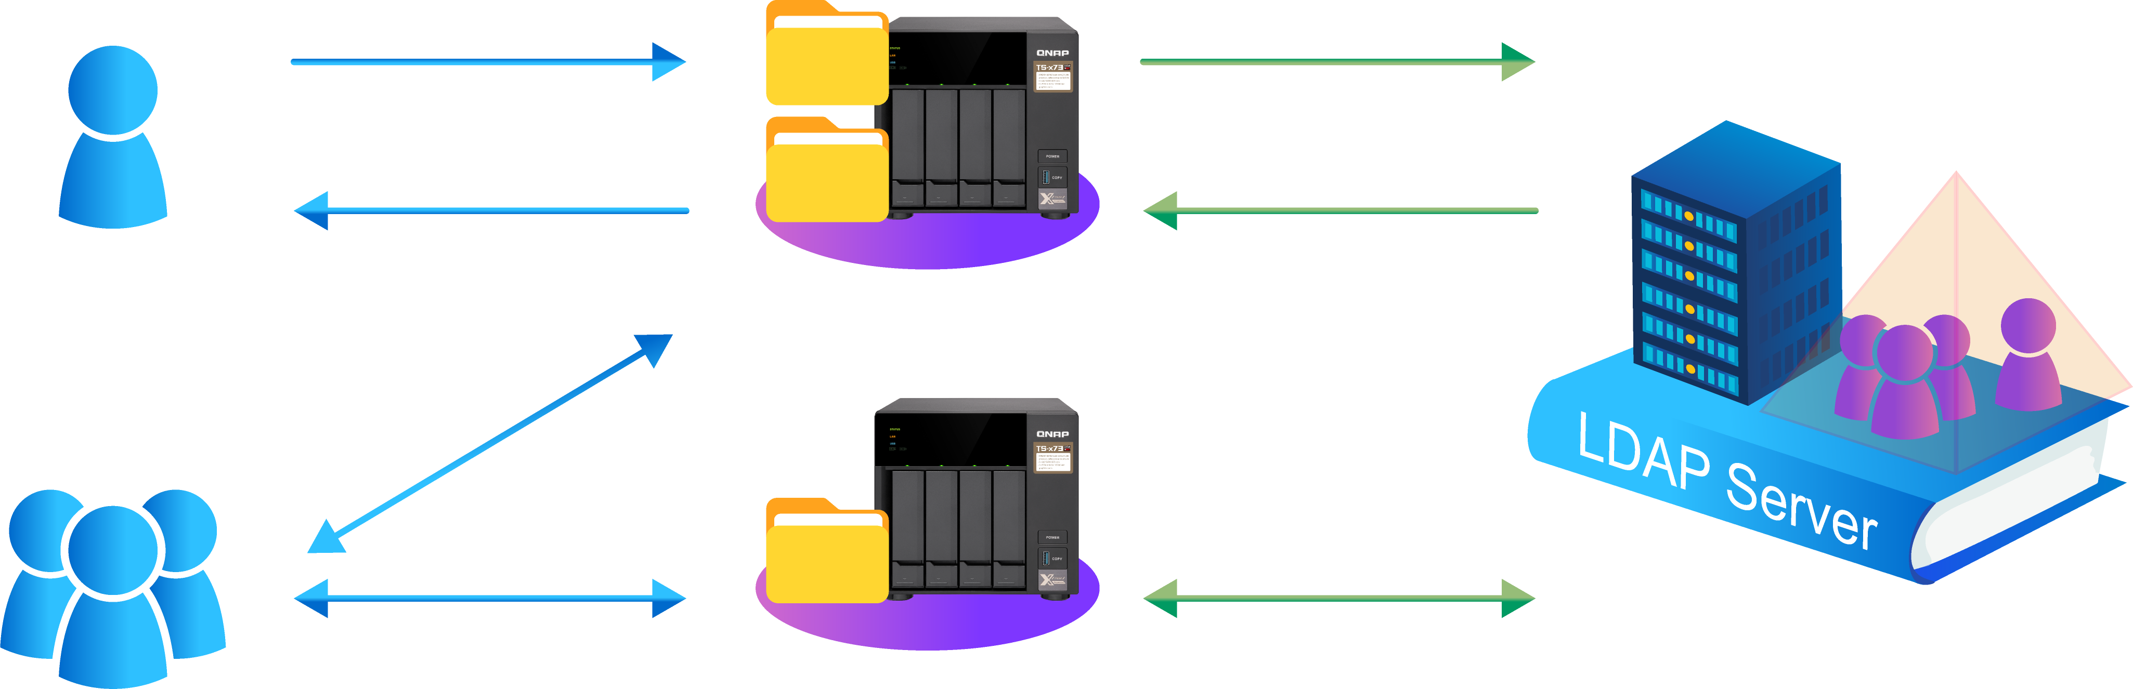
什麼是LDAP?
LDAP (Lightweight Directory Access Protocol) 輕量級目錄存取協定是一種可以儲存所有使用者和群組的集中式目錄服務。管理者可以維護 LDAP 目錄內的使用者或 IoT，並設定是否允許使用者以相同名稱存取多台伺服器或使用辦公室內設備 (如印表機或 Wi-Fi 等)。
使用者讀寫需求
LDAP 認證
1. 提出讀寫需求
2. 使用者密碼驗證
4. 同意使用者需求
3. 使用者密碼正確

Slide 5
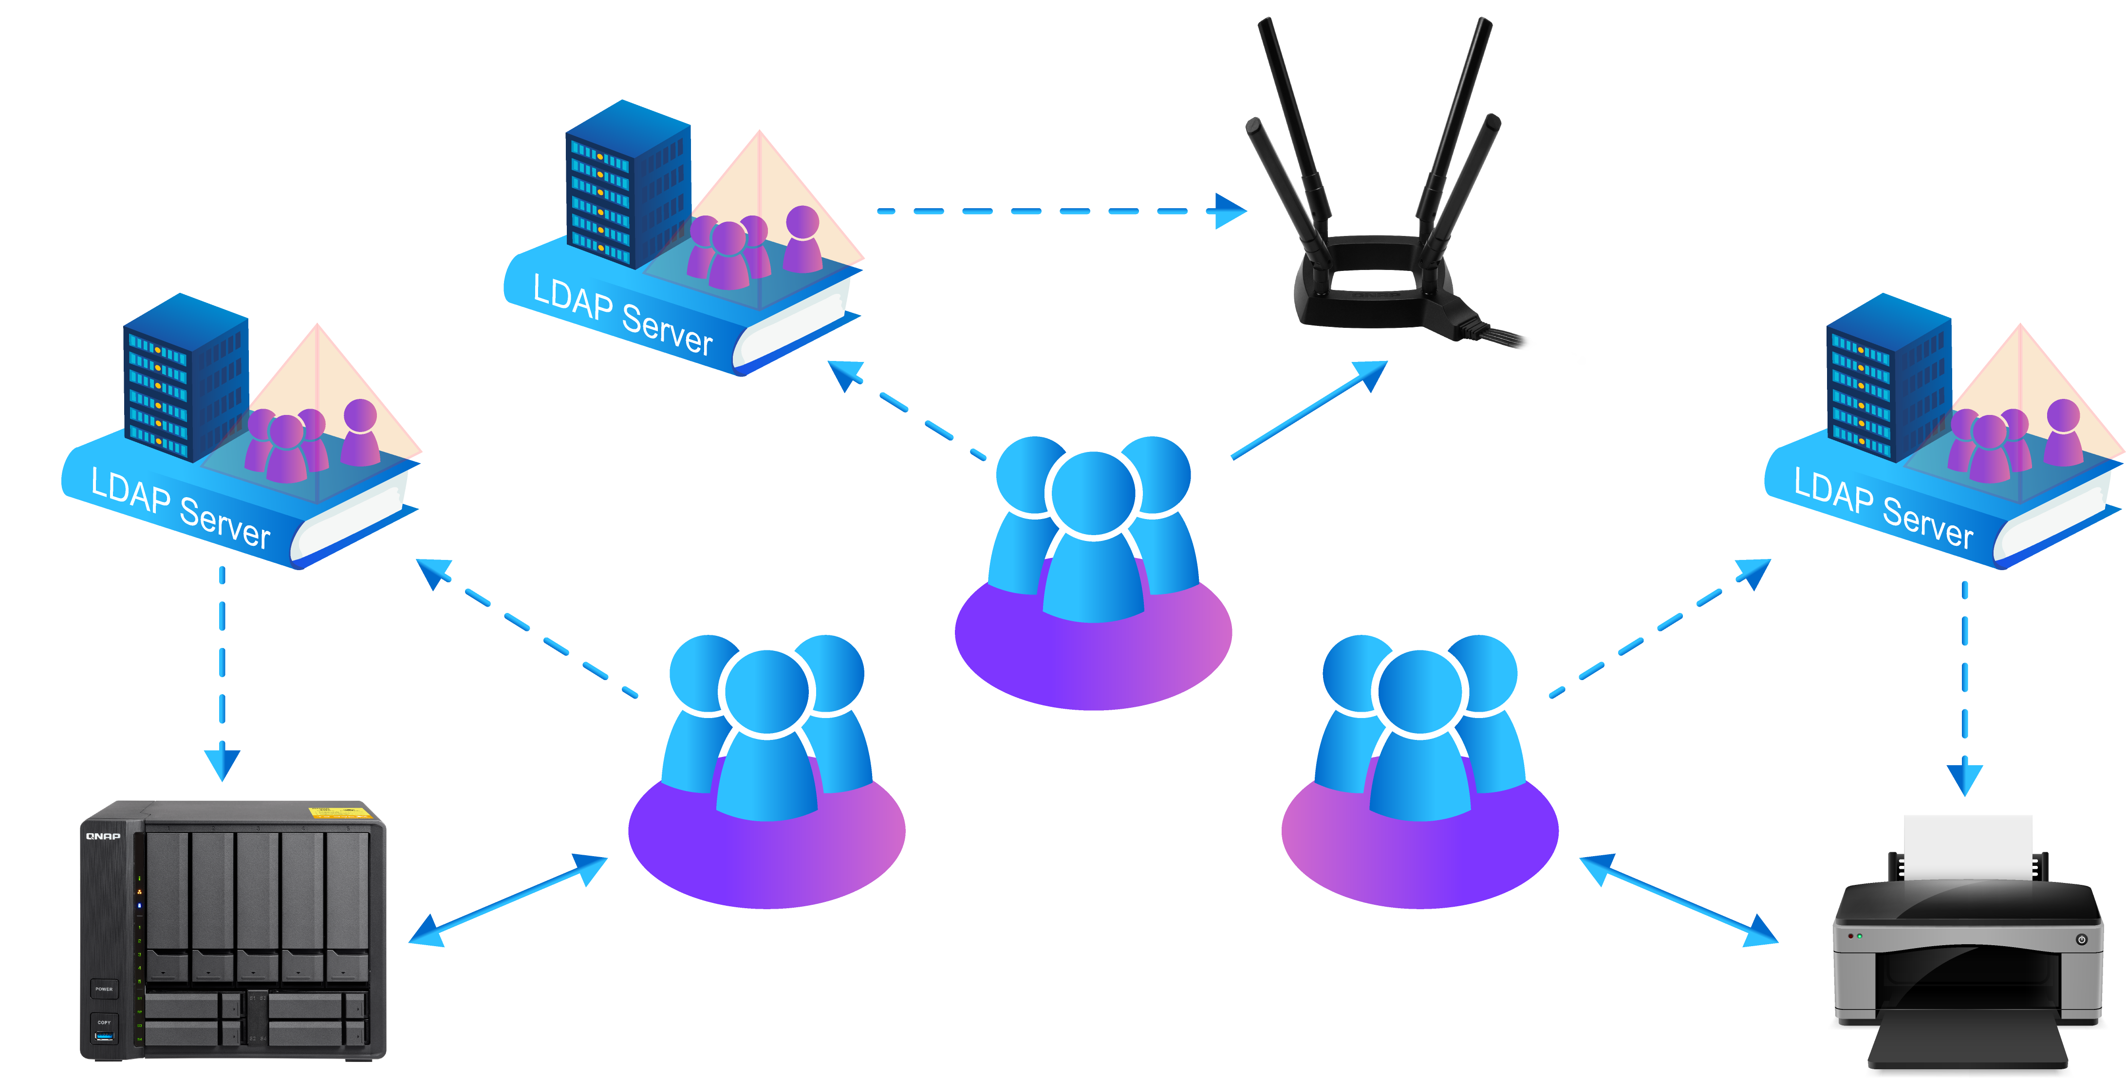
LDAP 應用情境：各分支設備統一帳號登入
使用 LDAP 的中小企業，在各分公司機房都有一台運作中的 LDAP 伺服器並連接其他設備如 QNAP NAS。
使用者將網域內的設備加入 LDAP 連線與目錄服務後，即可以單一帳號登入不同裝置/服務。
台北
上海
洛杉磯

Slide 6
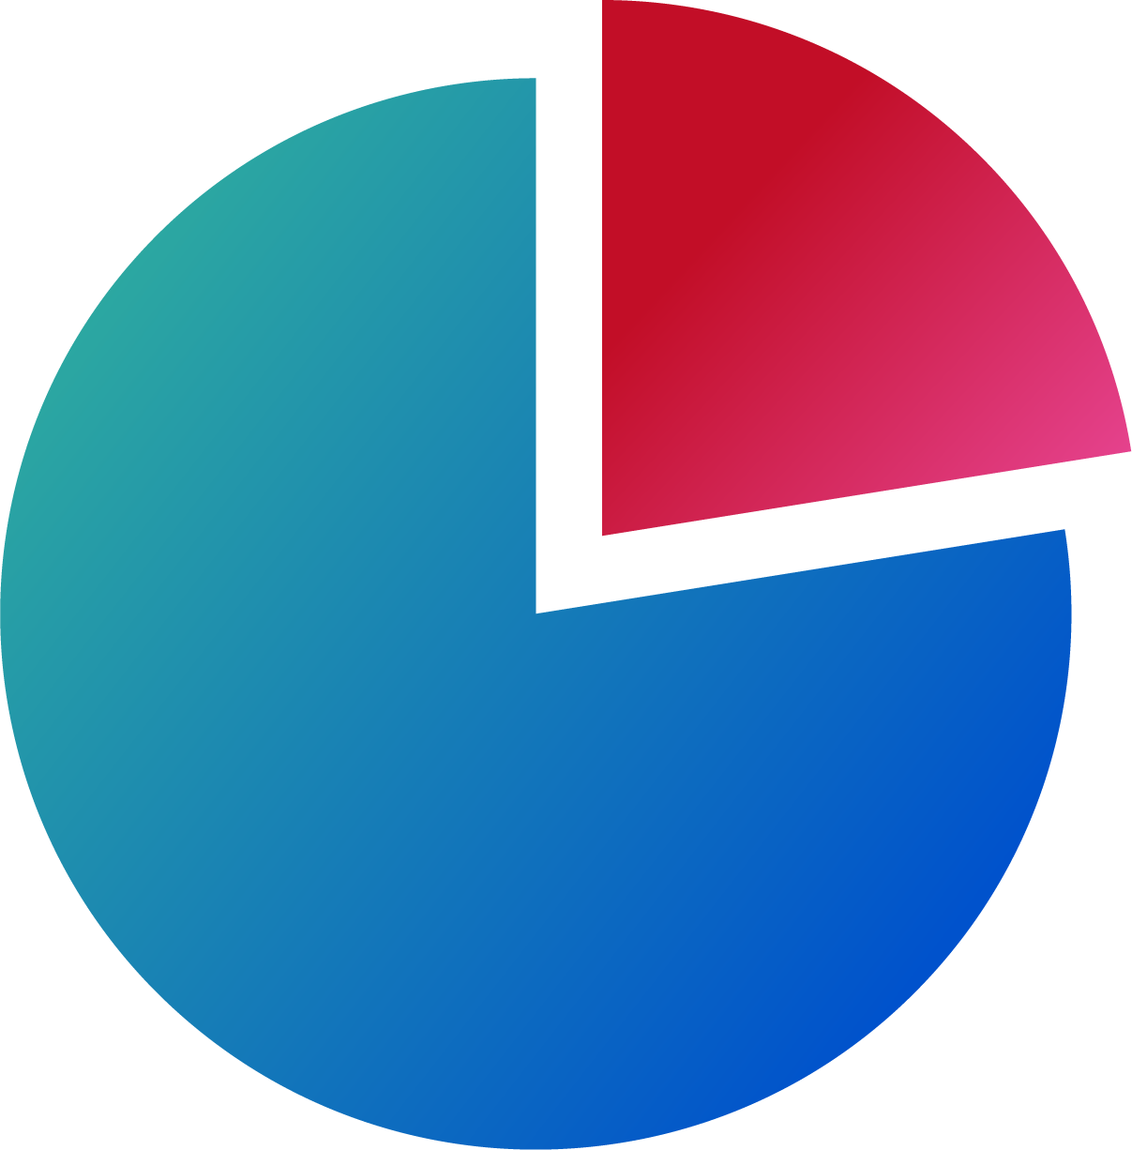
LDAP 企業應用的市佔率
主要的應用場景:
IoT/商用/
教育界/服務業/
等非 Windows 的環境…
Source: https://discovery.hgdata.com/product/openldap
OpenLDAP, 23%
Microsoft AD, 77%
Notes:
https://discovery.hgdata.com/segment

Slide 7
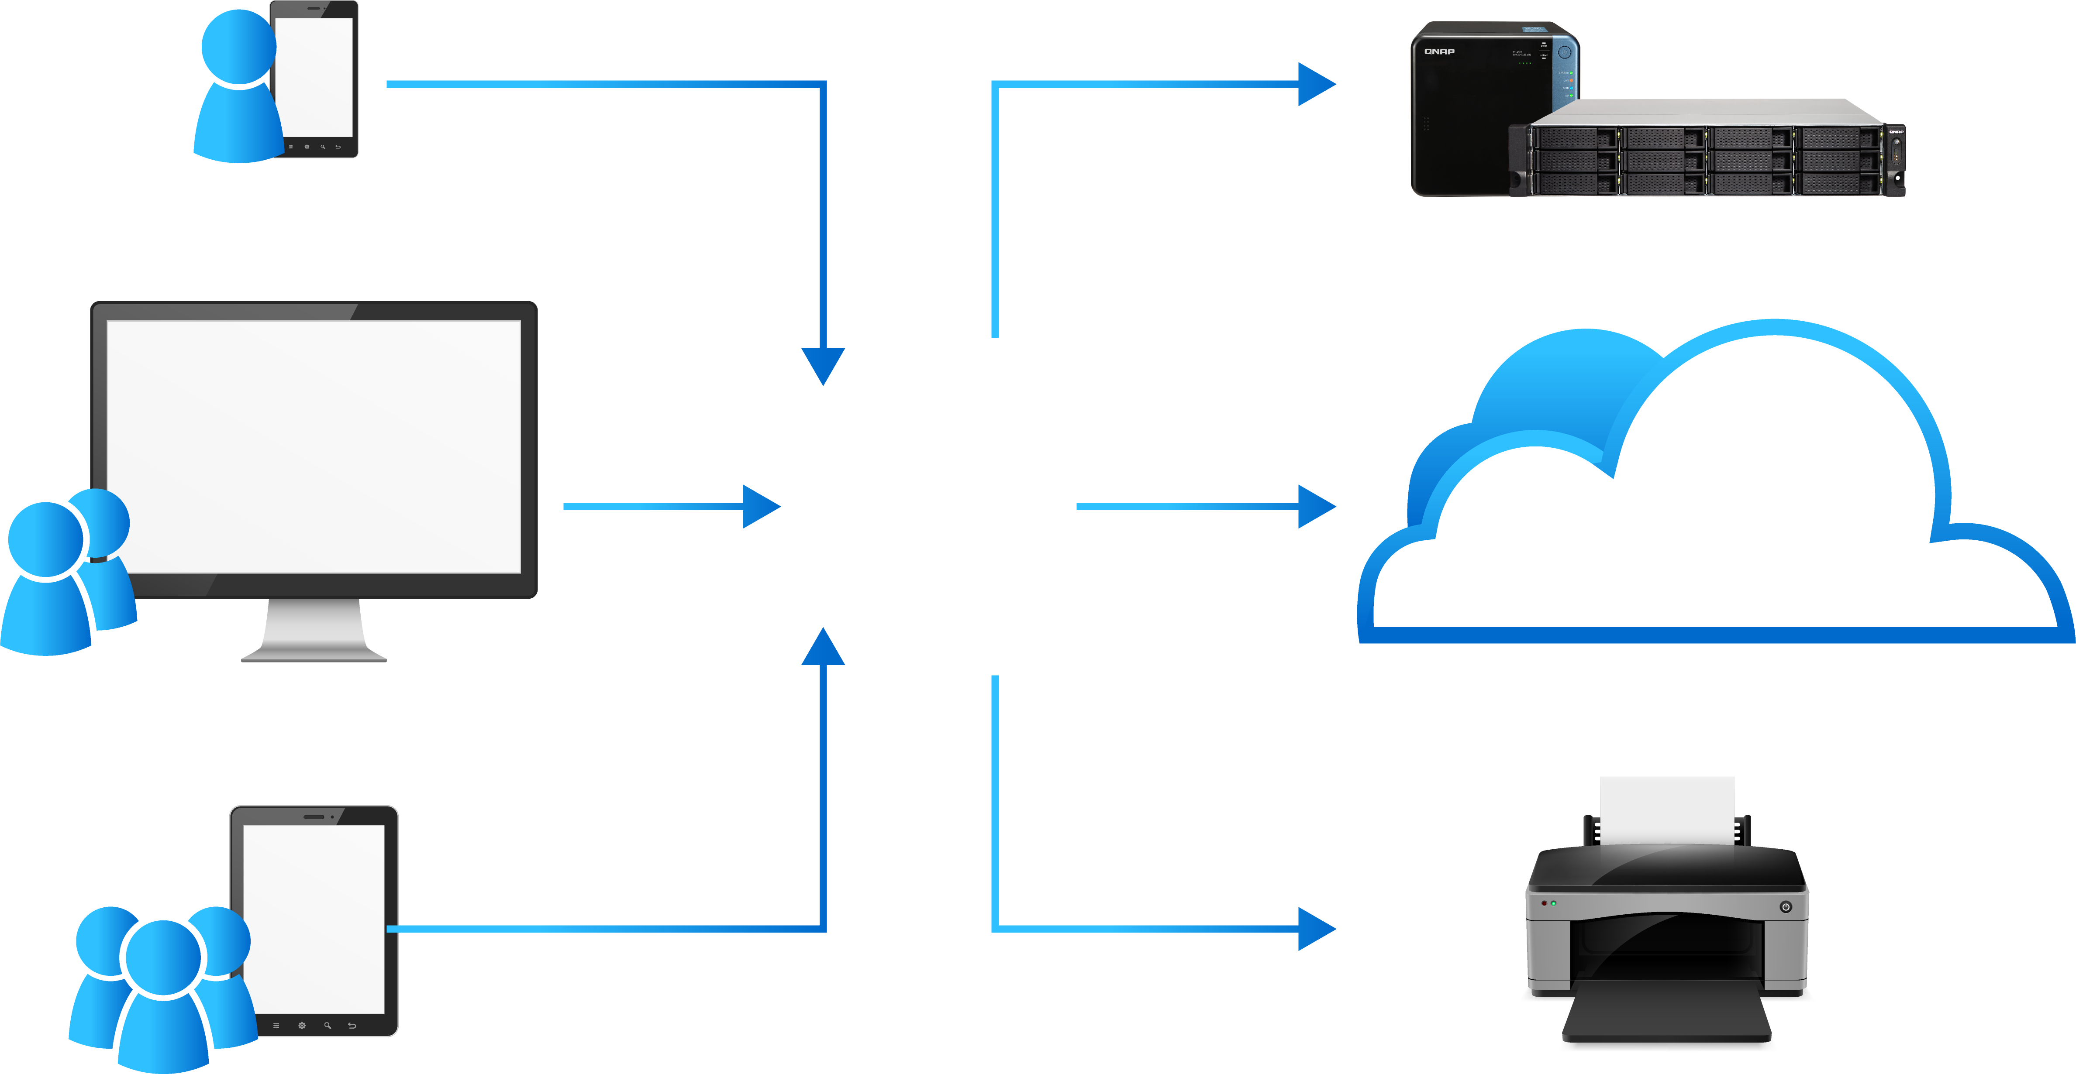

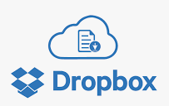


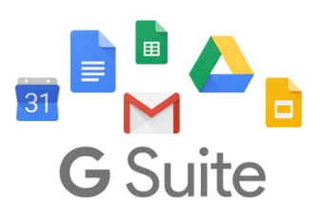

企業轉型採用雲端服務，
公有雲/私有雲單一認證怎麼做？
挑戰
各中小企業尋求各種雲端化的服務，但資料的儲存又是雲端與本地端的混合雲架構。IT 有各種帳密權限要管理。雲端服務可以透過 LDAP 登入，但本地服務卻需要輸入不同的帳號和密碼？
上海
QNAP NAS
洛杉磯
各類雲端服務
辦公室設備
台北

Slide 8


各種認證服務比較
 | LDAP Server | Windows AD Server | RADIUS Server | JumpCloud (LDAP as a Service) | Azure AD DS (AD as a Service)
優點 | 開源, 對 Linux 和Unix 系統相容 | 全 Windows 環境，企業級功能 | 主要支援管理網路裝置 | 整合 LDAP, AD, & RADIUS 成為雲端服務 | 雲端服務，主要支援Azure相關的雲端服務
弱點 | 本地端安裝且須考慮可用性, 需熟悉Linux, 與注意Windows 相容性 | 本地端安裝且須考慮可用性, 較高的費用, 需注意 Mac/ Linux 相容性 | 本地端安裝且須考慮可用性, 僅支援少數非網路裝置 | 網路中斷時需靠本地端快取 | 設置複雜，且還不能完全取代本地端的 AD
平台 | Linux | Windows Server | AAA | Cloud - JumpCloud | Cloud - Azure
CAPEX & OPEX | 軟體、硬體、人員、網路、機房的建置 | 軟體、硬體、人員、網路、機房的建置 | 軟體、硬體、人員、網路、機房的建置 | 雲服務費用、彈性人員配置、網路 | 雲服務費用、彈性人員配置、網路
備註 | QTS 有提供 LDAP Server | QTS 有提供 Domain Controller | QTS 有提供RADIUS Server | 10 人以下免費, 其他每人每月 $3~$9 | 如有本地服務，仍建議用本地 AD

Slide 9
JumpCloud 雲端目錄即服務
(Directory-as-a-Service®)

Slide 10
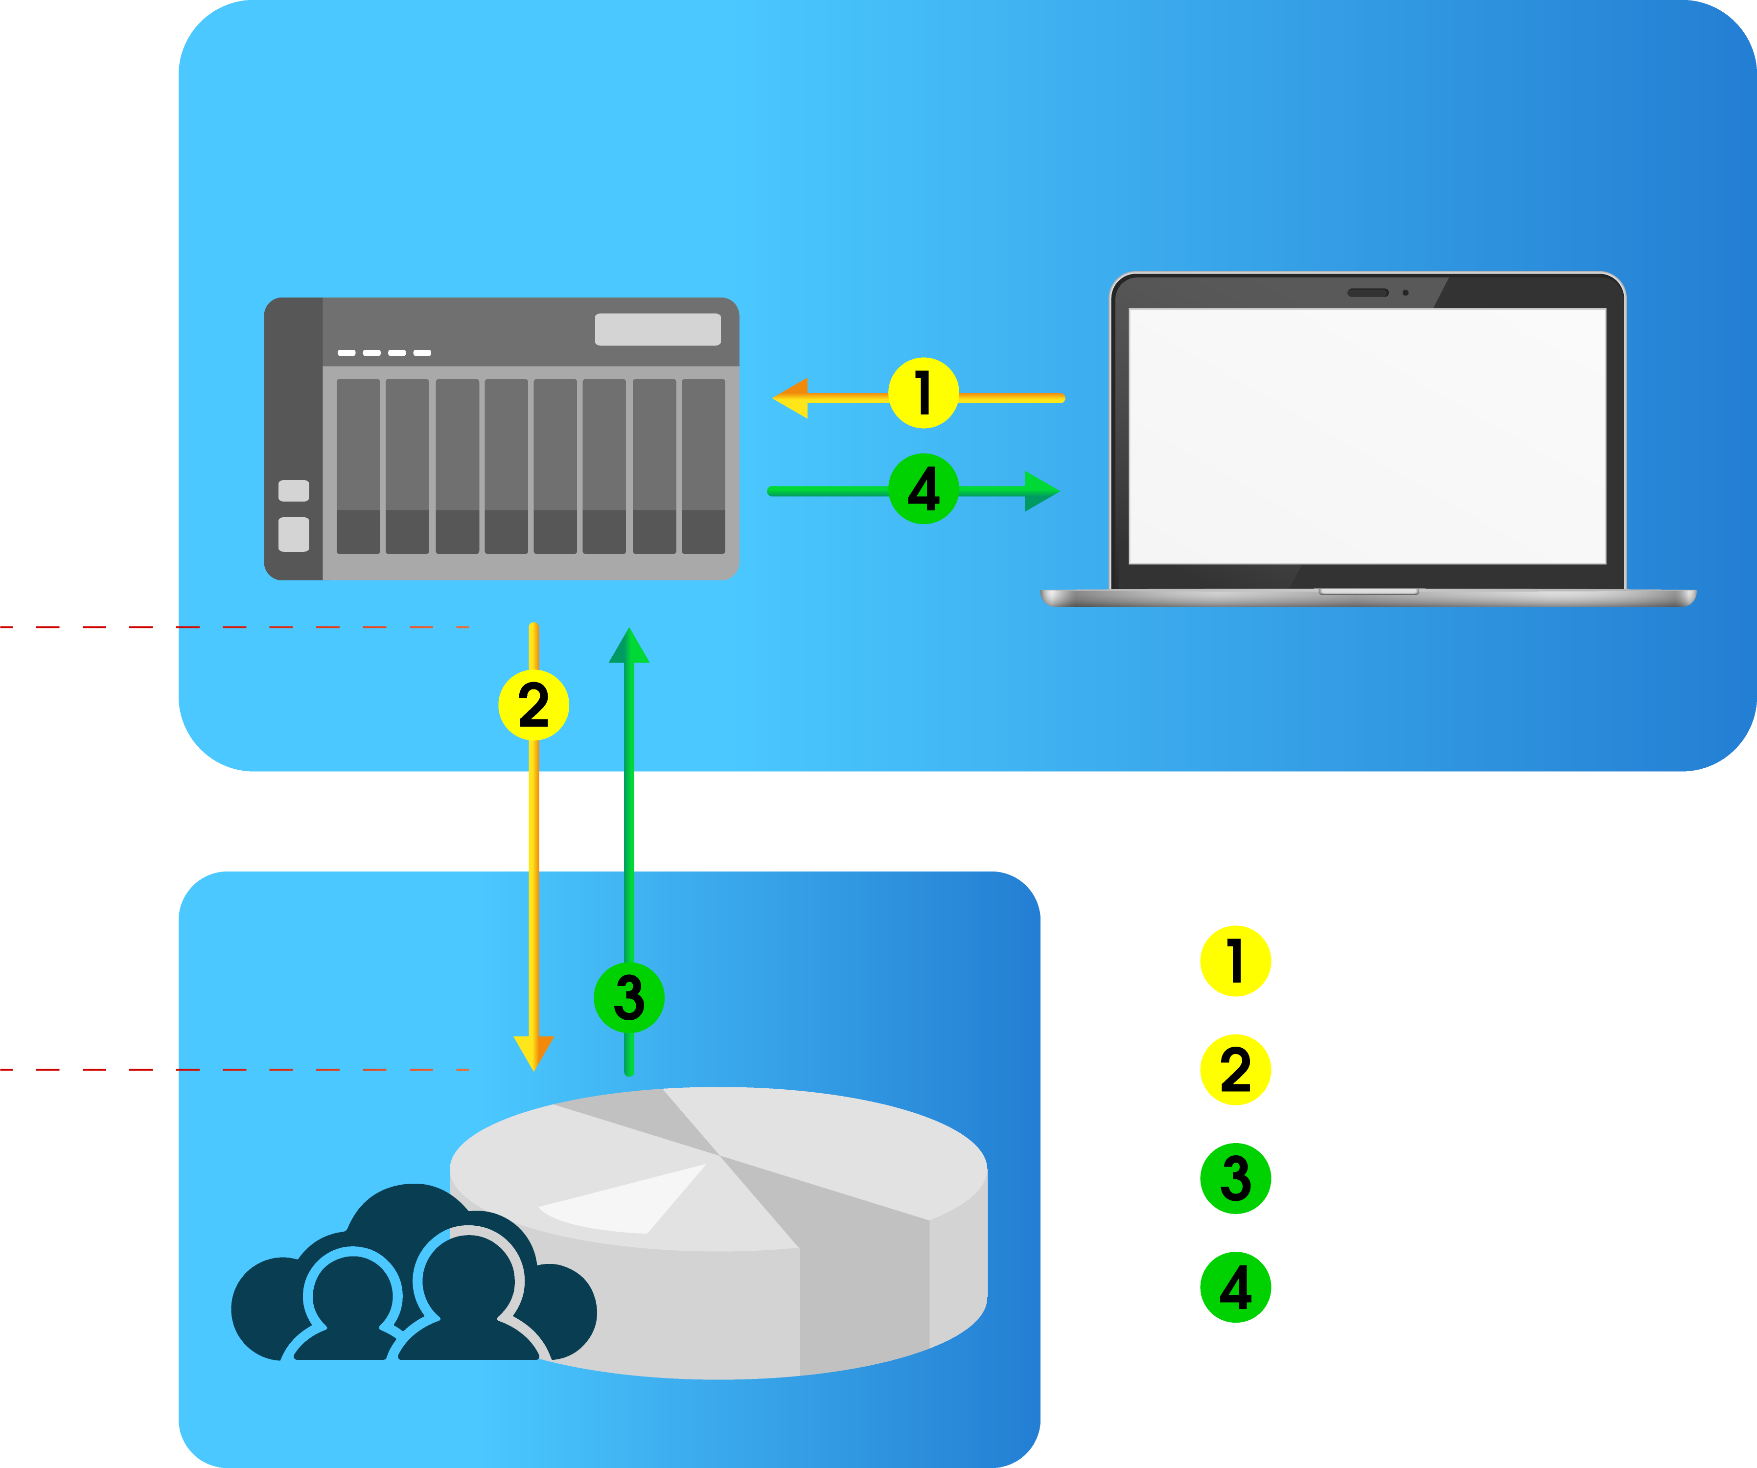
JumpCloud 提供雲端 LDAP 服務
Customer Network
JumpCloud 的 LDAP 服務，將原先 LDAP 伺服器提供的服務集中在雲端，從 JumpCloud 的網站，就可以提供中央化的全球同仁登入機制，不用在世界各地，訓練協調各地 IT 同仁，分別建置一致的 LDAP 伺服器。
NAS/Samba server
Win/Mac/Linux client
LDAPS/Start TLS
INTERNET
提出讀寫需求
與 LDAP 確認讀寫認證
JumpCloud
Cloud-based
LDAP
LDAP 回覆讀寫認證
回覆讀寫需求認證

Slide 11
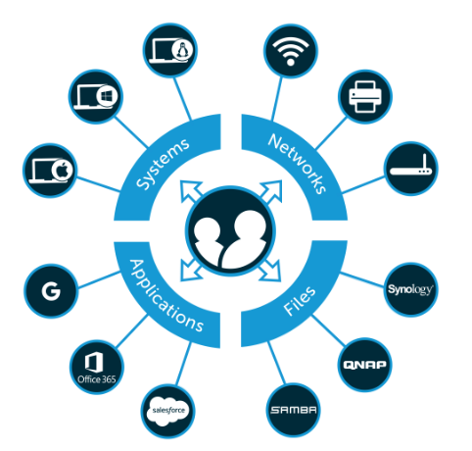
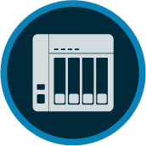
JumpCloud 的雲端目錄即服務
(Directory-as-a-Service®)
JumpCloud 的「雲端目錄即服務」，除了可以讓使用者可用 JumpCloud的一組帳號及密碼，來登入全球同網域內的設備 ，也可以用來登入各種辦公室設備，如印表機等。

Slide 12
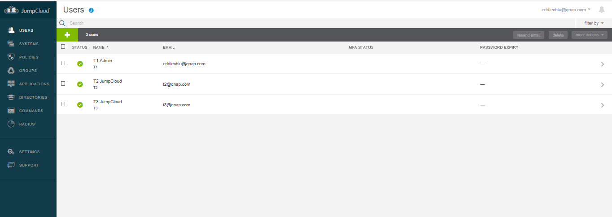
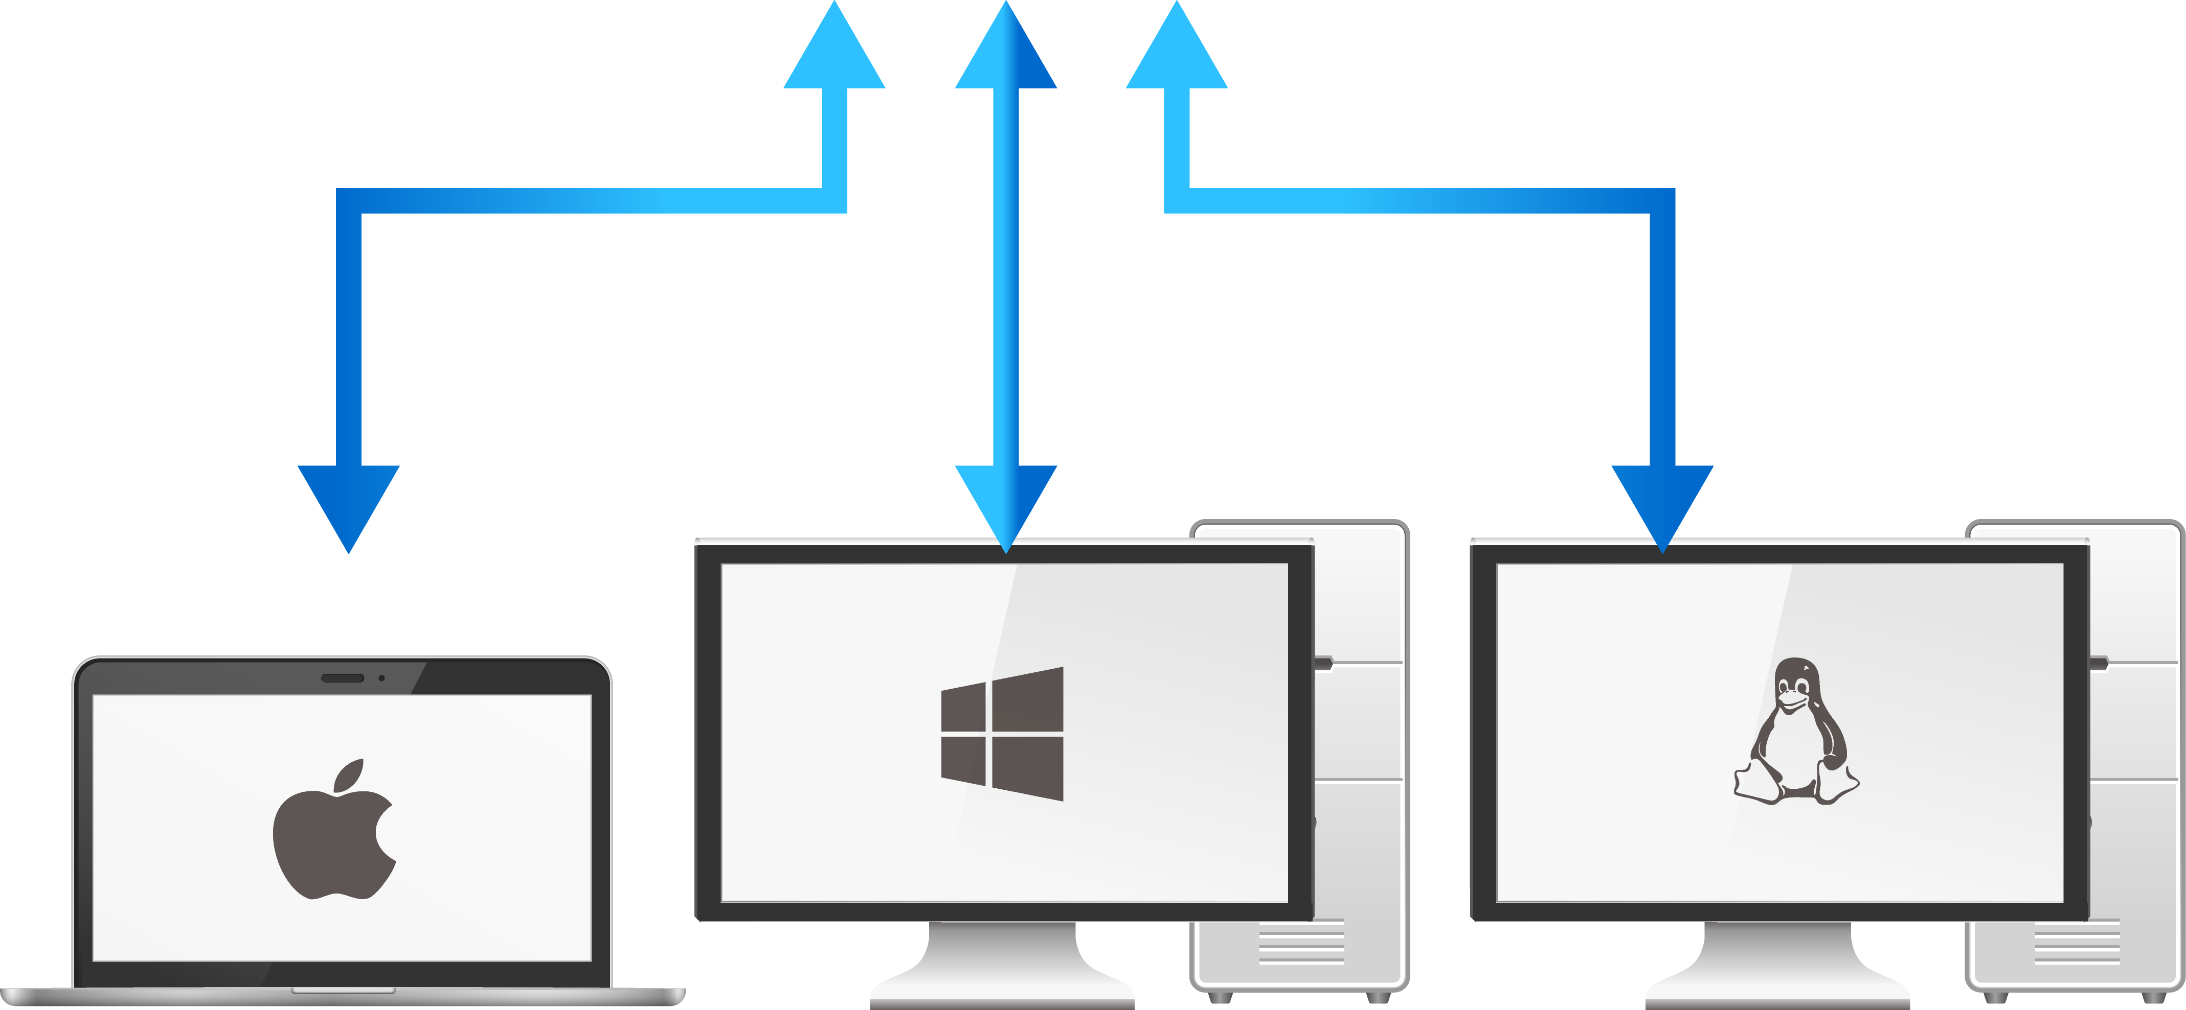

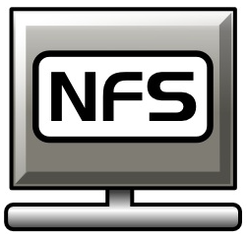
從雲端中央管控 LDAP 目錄服務
JumpCloud 的中央化管理，可建立使用者群組，並綁定要授權的 Windows、Mac或 Linux 系統裝置。各使用者也可各自登入，管理自己的帳密，同步到各平台上。
AFP
SMB
Notes:
SAMBA改成SMB: SAMBA是讓Unix系統，也能用Windows SMB的軟體，而這張圖的情境，是一台Windows PC要用SMB，來讀取NAS...

Slide 13
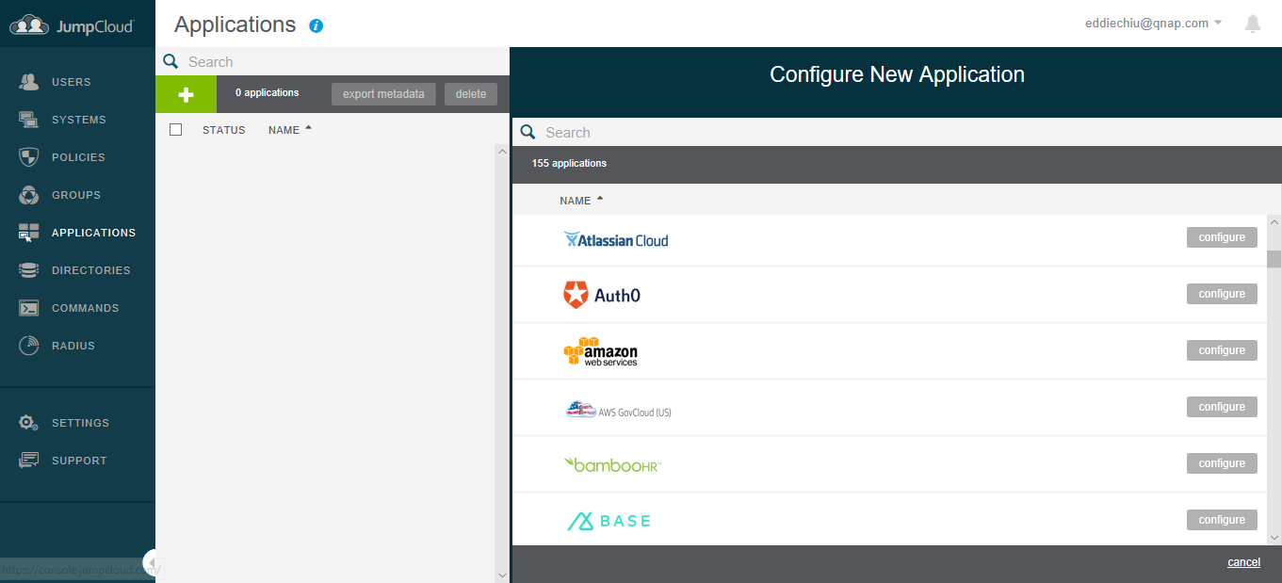
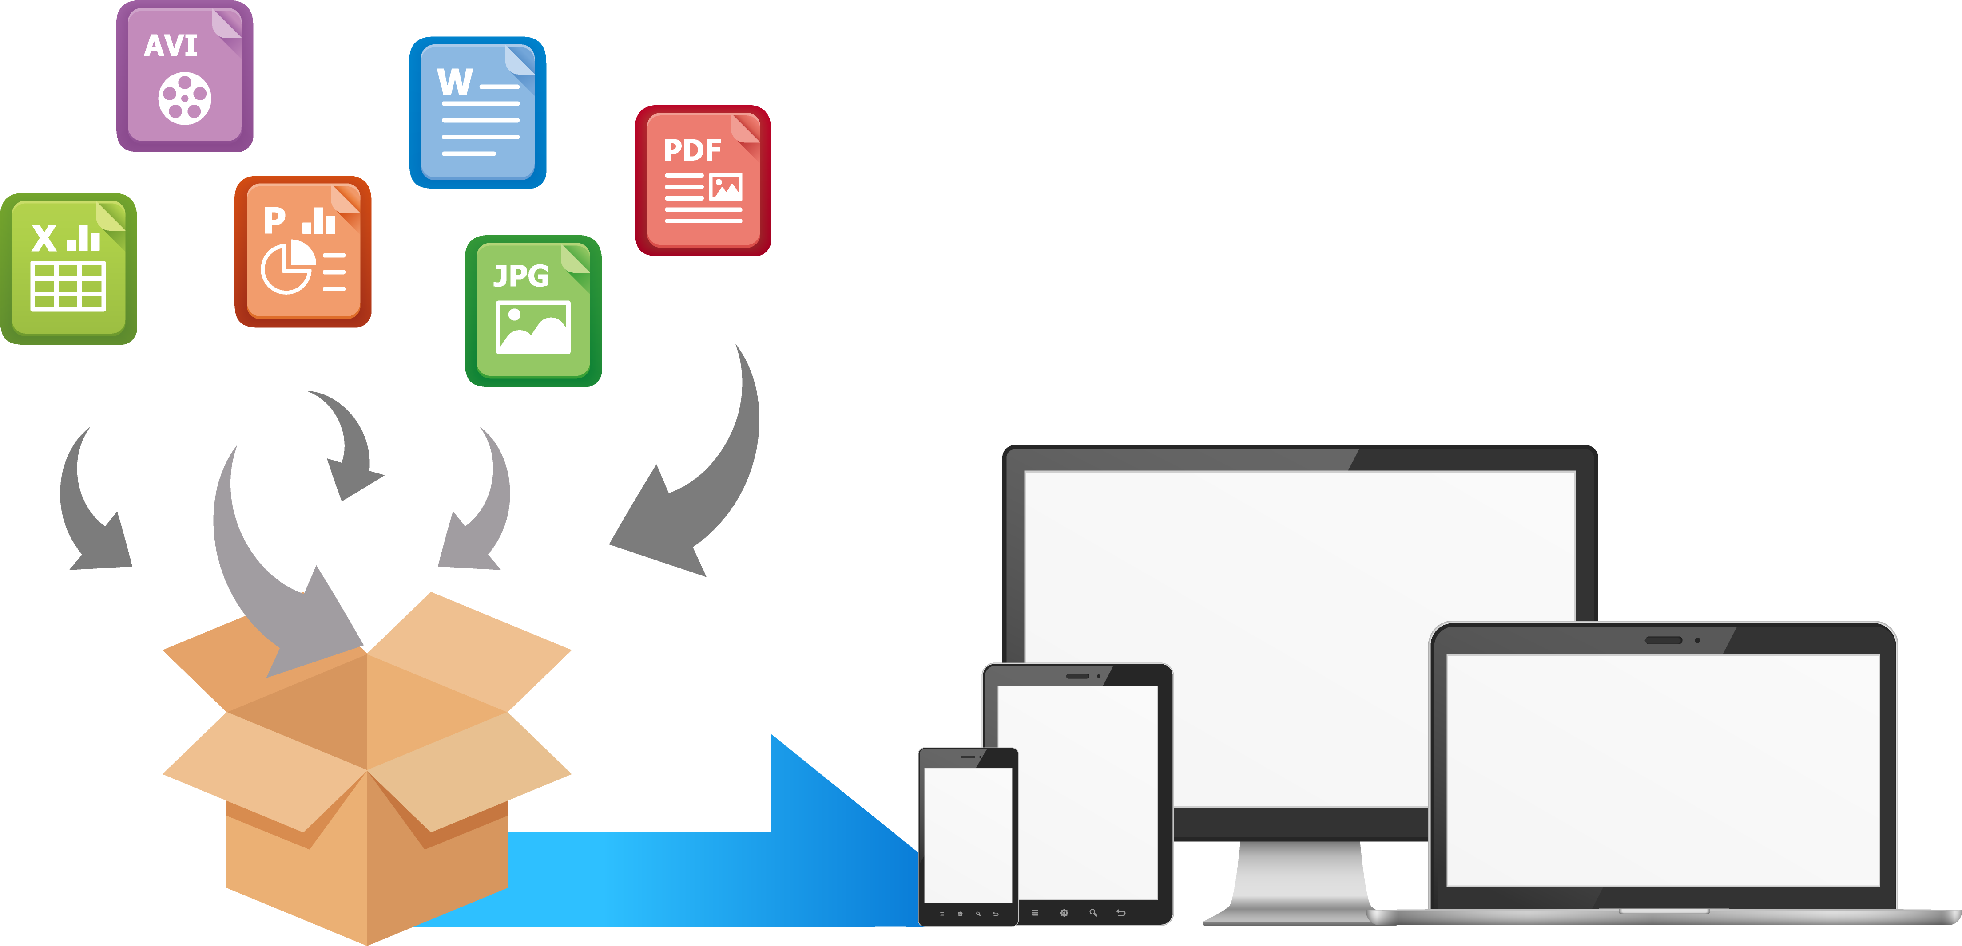
JumpCloud 雲端目錄即服務支援 100 種以上雲端應用及自攜電子設備
JumpCloud 的帳密可以用來登入 Office 365、AWS 或 G Suite 等百種以上雲端服務，也可以用來授權使用辦公室 Wi-Fi，或登入公司的各種本地雲系統。

Slide 14
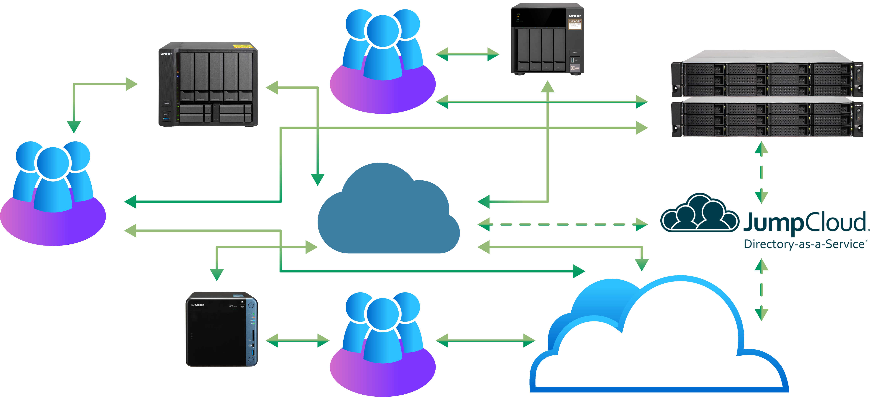
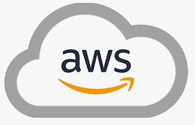
QNAP NAS 支援 JumpCloud
用一個帳號暢行所有雲端與本地服務
各地的中小型分公司都可以使用 JumpCloud 的 LDAP 服務，來登入雲端和本地的所有服務，而 QNAP 也選擇支援 JumpCloud，用相同帳號即可存取所有 NAS 上的共用資料夾。
台北
洛杉磯
Internet
上海

Slide 15
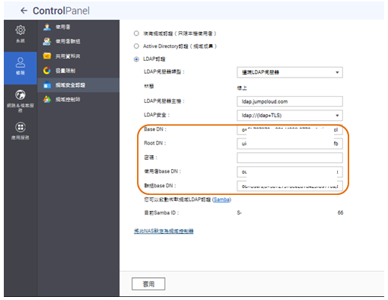
透過 QTS 網域安全設定加入JumpCloud
只需要輸入 JumpCloud LDAP 必要參數即可加入 Cloud LDAP

Slide 16
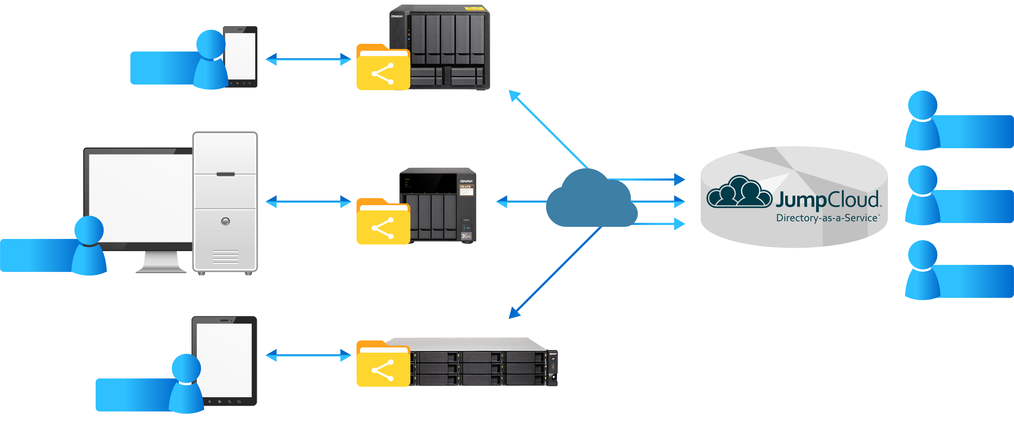
以 JumpCloud 統一管理所有 QNAP NAS 的登入權限
JumpCloud 可以統一管理所有 QNAP NAS 的登入帳號服務
alan
上海
\Public
alan
Internet
bob
bob
\Photo
台北
charley
charley
\Web
洛杉磯

Slide 17
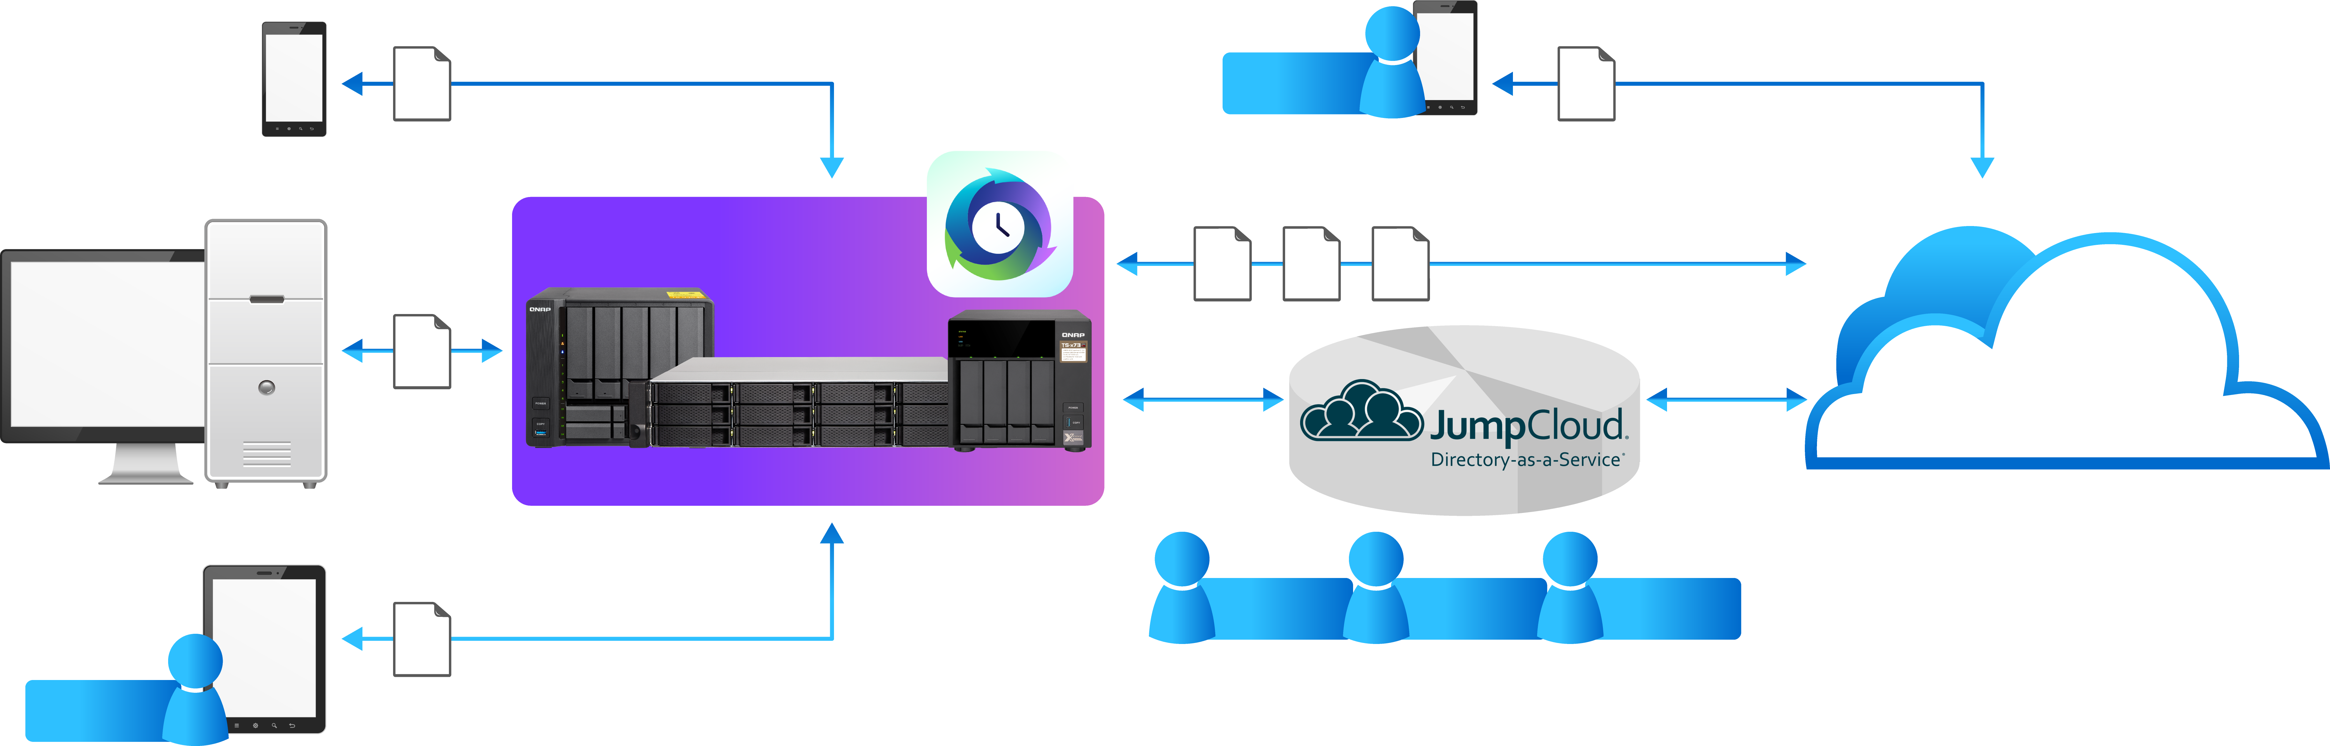
以 NAS 作為混合雲的橋接中心
各地的辦公室的 QNAP NAS，都可以成為混合雲的橋接中心，可使各辦公室的「本地」及「雲端」服務透過資料串連起來。
Hybrid Backup Sync
bob
上海
上海
QNAP NAS
台北
各類雲端服務
alan
bob
charley
charley
洛杉磯

Slide 18
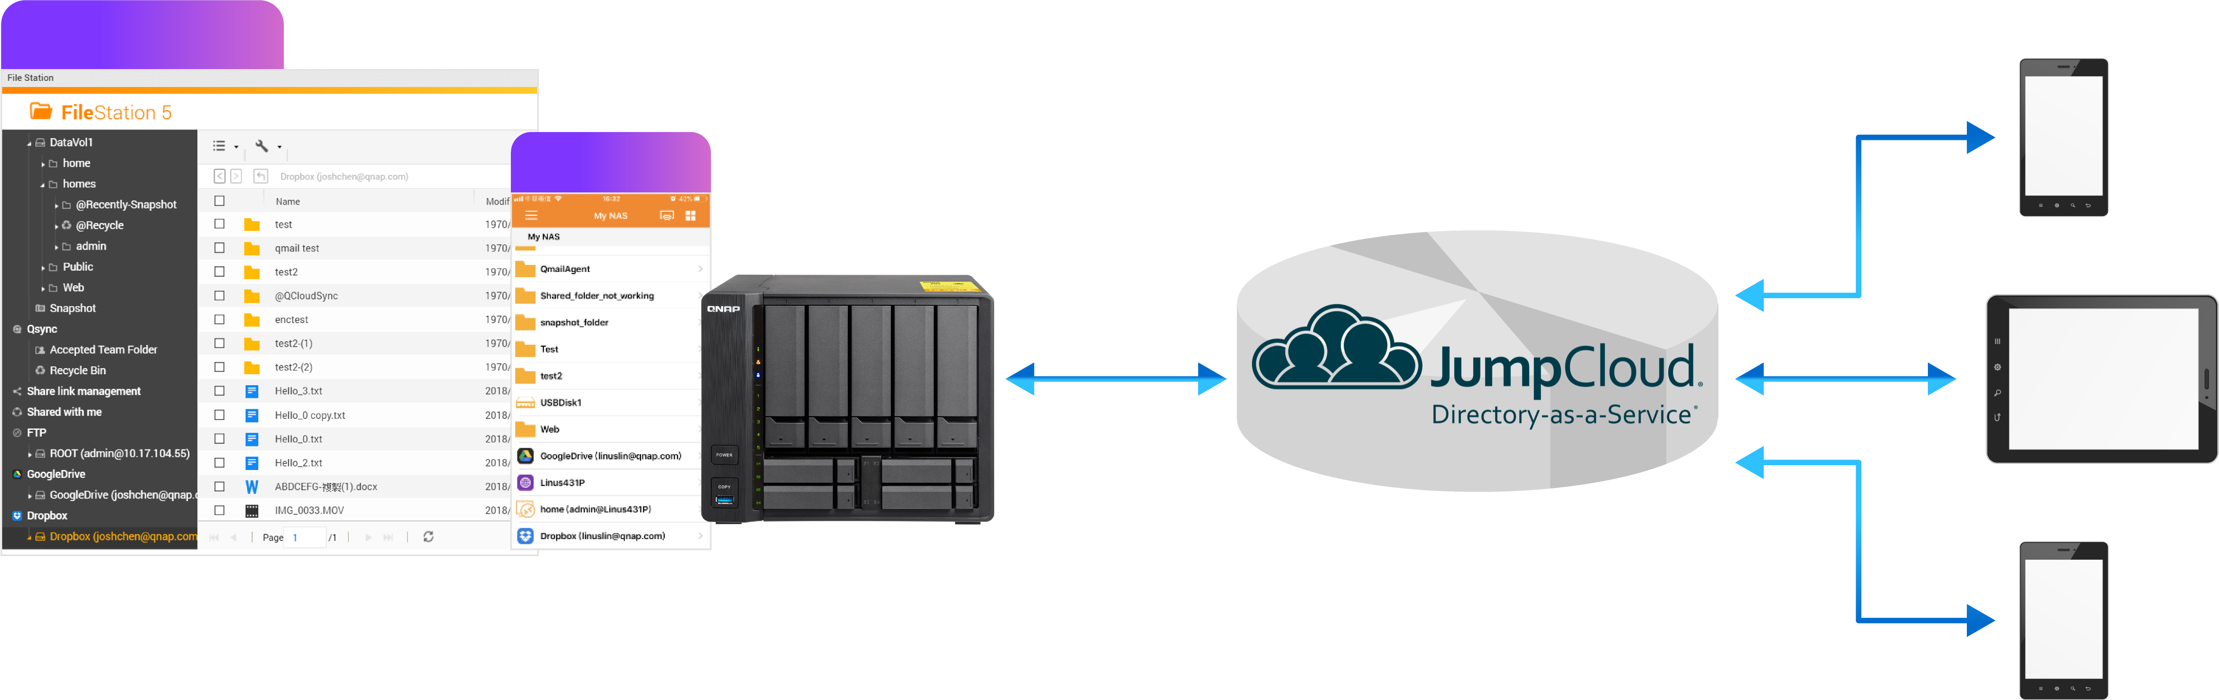
NAS 應用軟體與 JumpCloud 認證
各地的自攜電子設備 (BYOD, Bring Your Own Device)，也可透過 JumpCloud 的LDAP 雲端認證服務，來使用 QNAP 應用軟體，如 File Station, Qfile 等。
File Station
Qfile
QNAP NAS

Slide 19
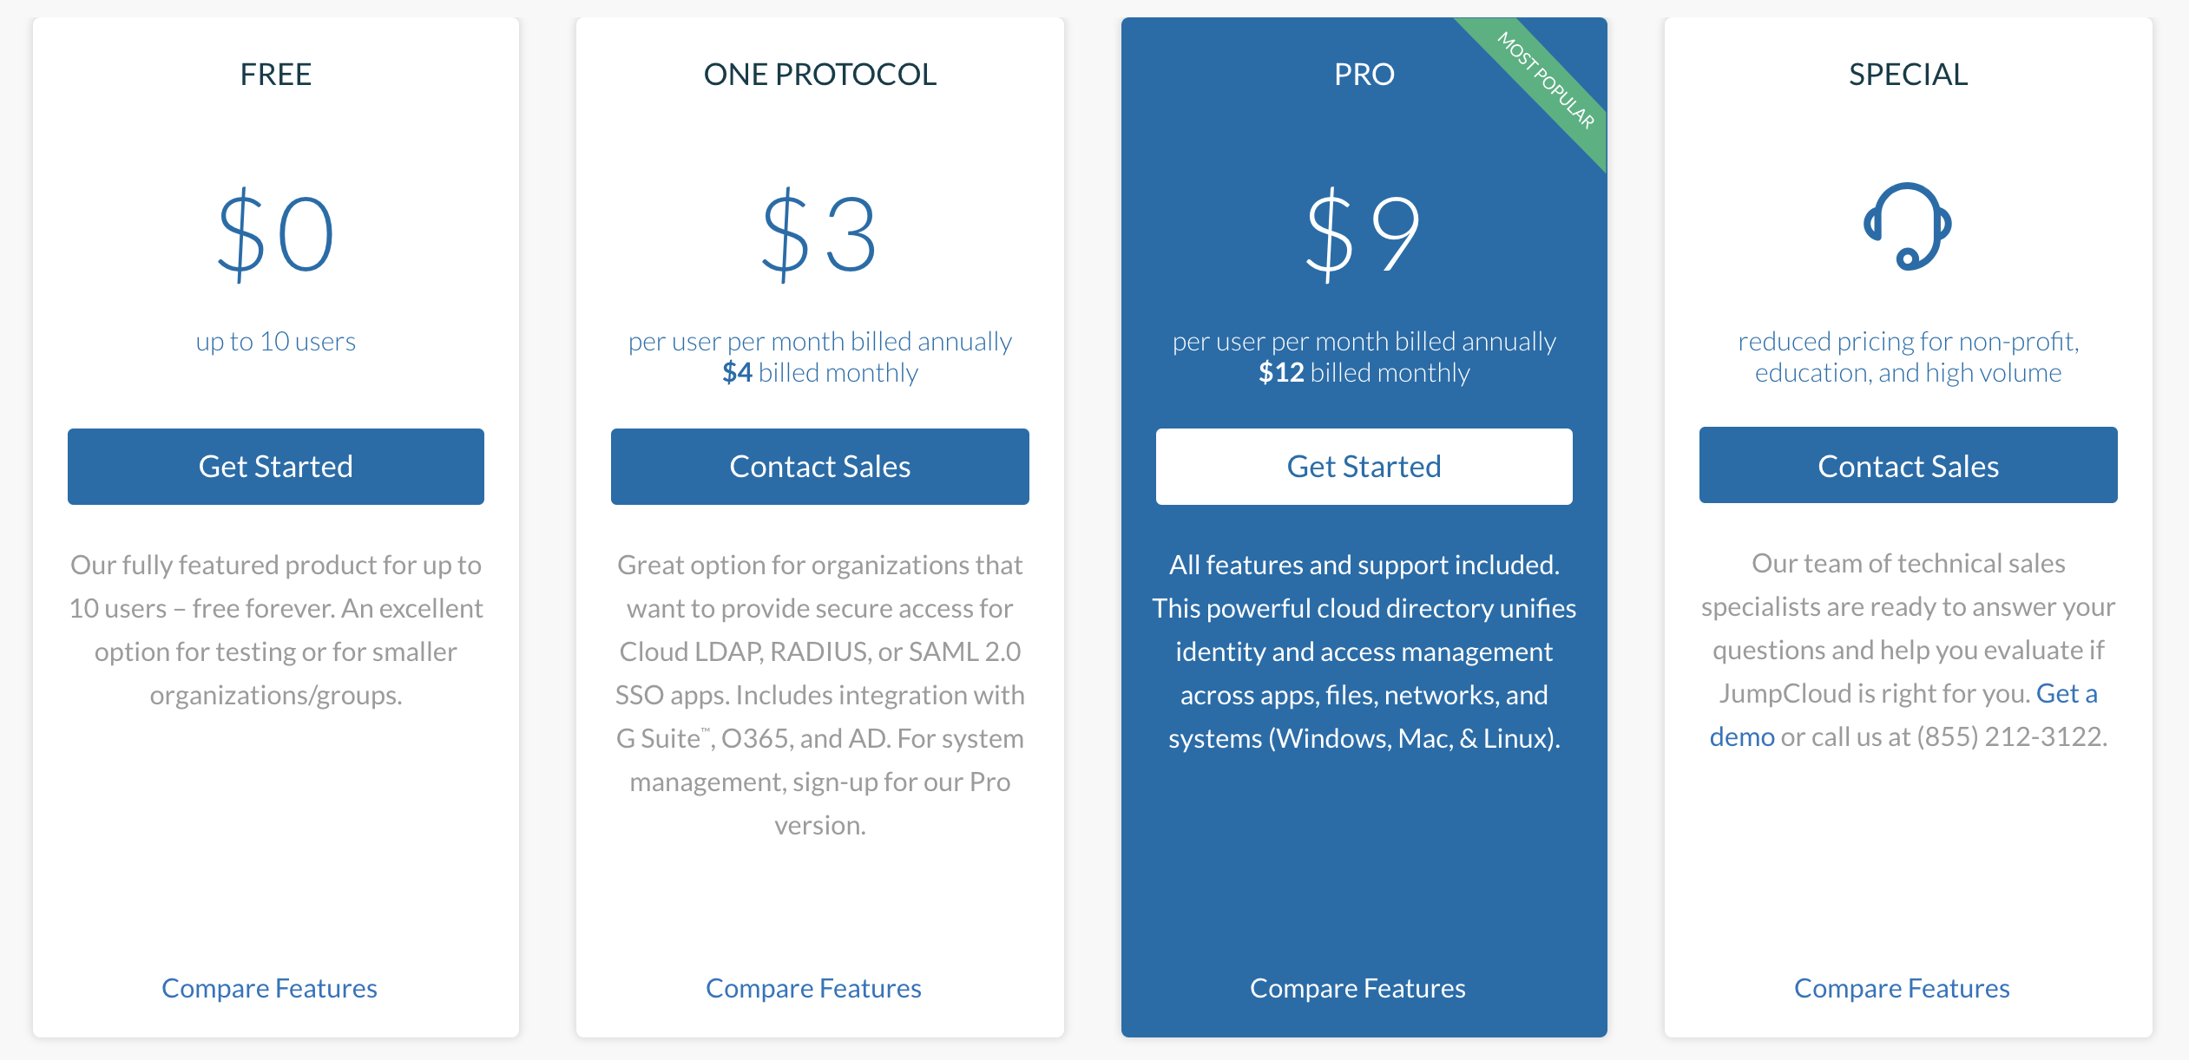
JumpCloud 定價

Slide 20
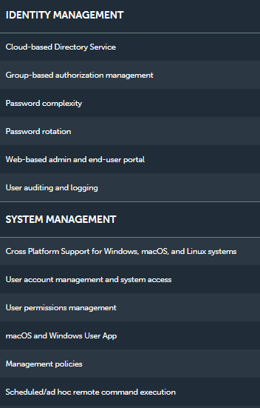
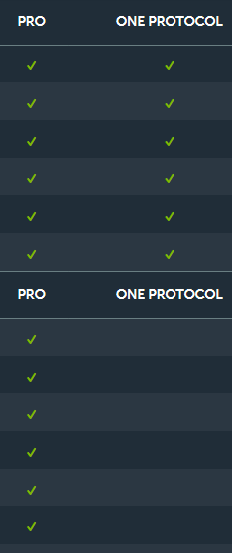
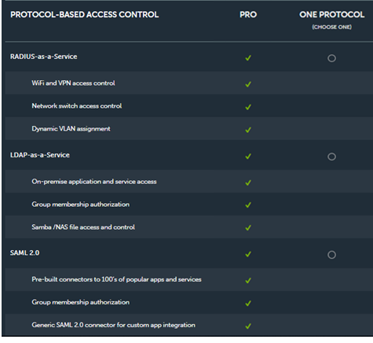
JumpCloud 不同價位的功能比較

Slide 21
整合 JumpCloud 帳號
登入 QNAP NAS 的示範教學

Slide 22
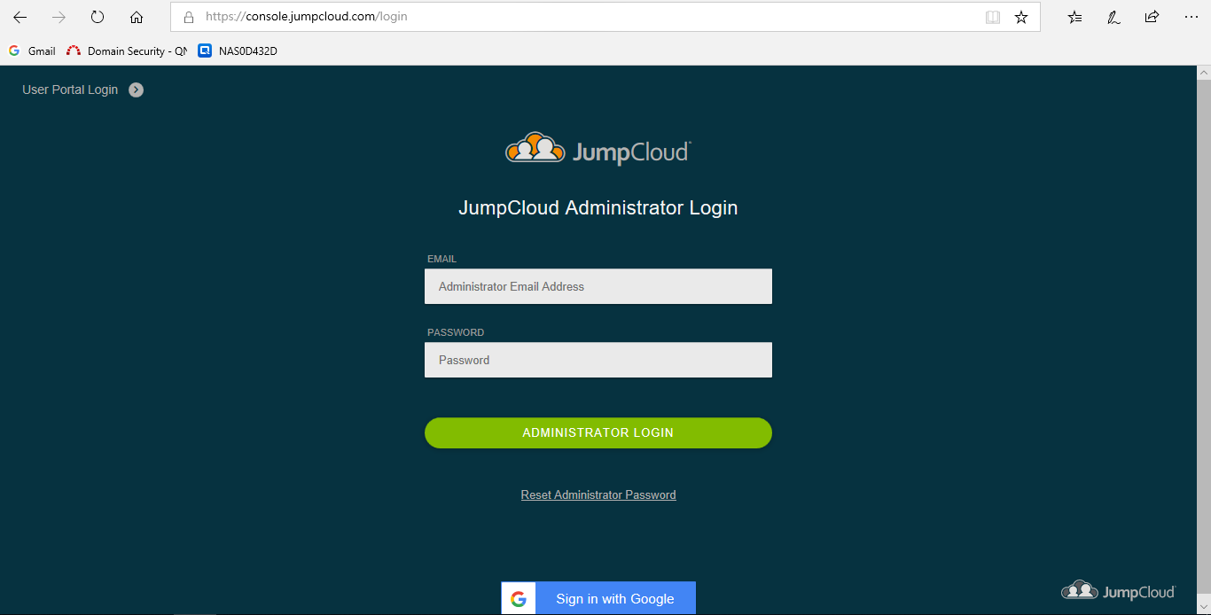
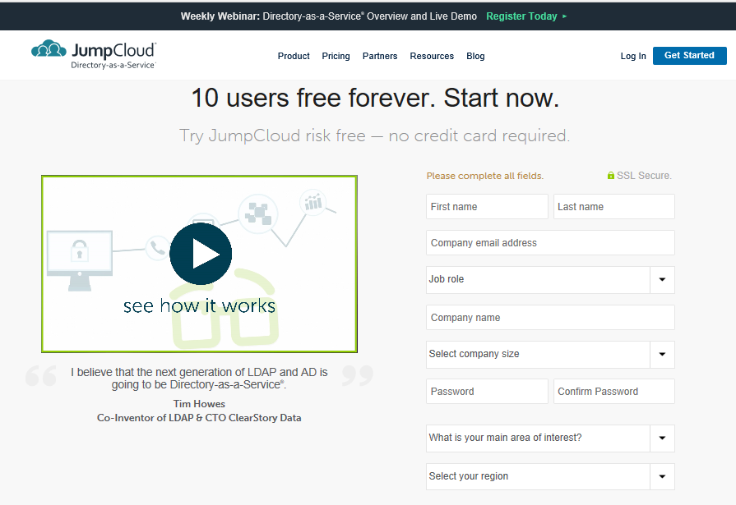
申請 JumpCloud 管理員帳戶
步驟一
先向 JumpCloud 申請 Administrator 帳戶，並以 Administrator 的權限登入。

Slide 23
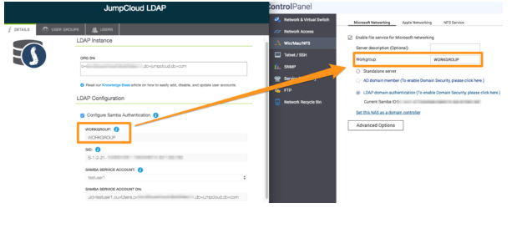
JumpCloud 與 QTS Workgroup 須一致
步驟二
JumpCloud 上的 Workgroup，必需與 QTS 上的「微軟網路」Workgroup 一致。

Slide 24
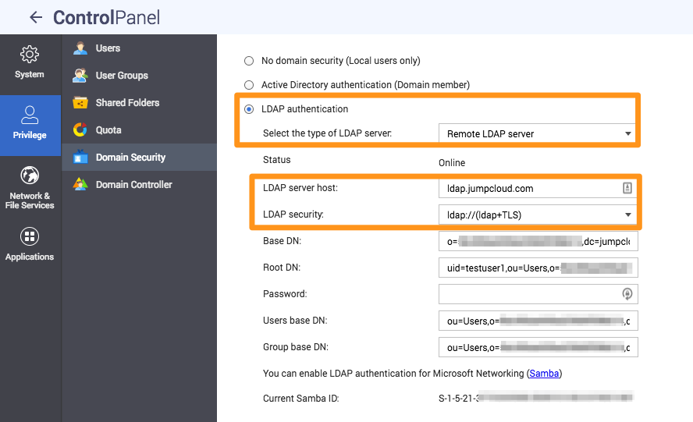
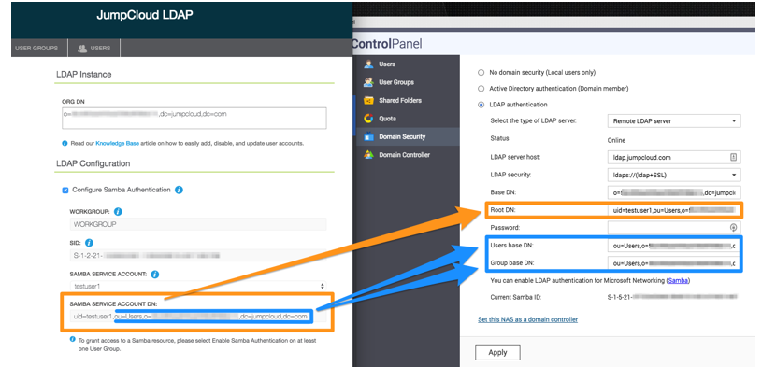
從 QTS 連接 JumpCloud LDAP
步驟三
用QTS的「網域安全認證」，加入 JumpCloud 上的 LDAP 時，須從 JumpCloud 網站取得連線資訊。

Slide 25
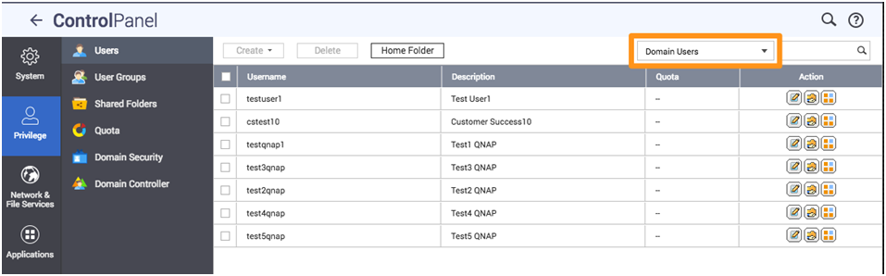
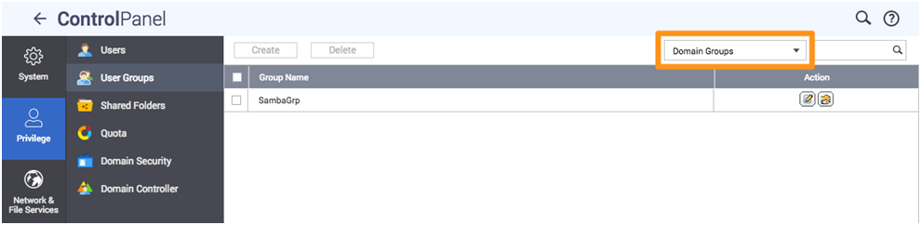
QTS 網域使用者及群組匯入
步驟四
JumpCloud 網域使用者匯入 QTS 後，可在 QTS 網域使用者及網域群組裡，看到這些使用者及群組。

Slide 26
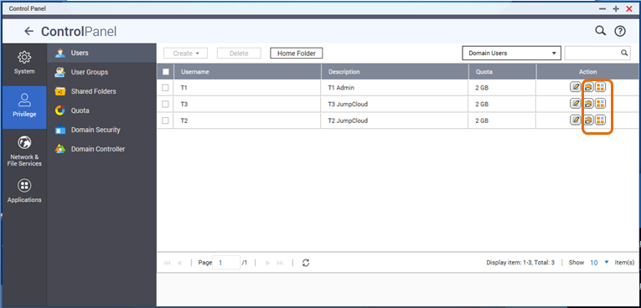
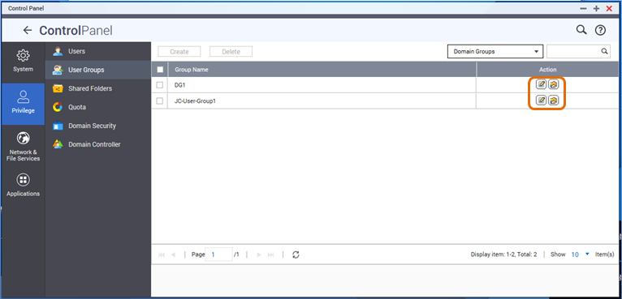
設定使用者在 QTS 的權限
步驟五
可在 QTS 網域使用者及網域群組裡，設定這些使用者可讀取的資料夾及應用程式權限。

Slide 27
QNAP NAS 加入
JumpCloud 雲端服務教學文
使用 QNAP QTS NAS 連結 JumpCloud 的「LDAP 即服務」(LDAP-as-a-Service) ：
https://www.qnap.com/zh-tw/how-to/tutorial/article/%E4%BD%BF%E7%94%A8-qnap-qts-nas-%E9%80%A3%E7%B5%90-jumpcloud-%E7%9A%84ldap-%E5%8D%B3%E6%9C%8D%E5%8B%99ldap-as-a-service

Slide 28
Live Demonstration

Slide 29
總結
當企業面對與日俱增的混合雲建置需求
各式各樣的雲端化服務
資料儲存採用雲端及本地的混合雲架構
QNAP NAS 完整支援 JumpCloud 的雲端目錄服務
讓 IT 可集中管理各種帳密權限
使用者可以用同一組帳號和密碼，使用雲端服務及存取本地端 QNAP NAS 中儲存的資訊

Slide 30

是您最好的選擇
QNAP NAS
JumpCloud
©2019著作權為威聯通科技股份有限公司所有。威聯通科技並保留所有權利。威聯通科技股份有限公司所使用或註冊之商標或標章。檔案中所提及之產品及公司名稱可能為其他公司所有之商標。

Slide 31









使用 JumpCloud 管理雲端目錄服務權限
各地的辦公室，不論人數多少，都可以有JumpCloud 的雲端目錄服務，並且可中央化管理全球各辦公室的“本地”及“雲端”服務權限。
上海
越南
辦公室設備
台北
QNAP NAS
各類雲端服務
洛杉磯
柏林

